Slide 1
微机系统与接口技术实验
计算机学院 李勤

Slide 2
实验：8259 中断控制实验
【基础实验要求】
1.单中断实验要求：单次脉冲输出与主片8259的IR7相连，每按动一次单次脉冲，产生一次外部中断，在显示屏上输出一个字符“7”。（可参考实验指导书4.2实验1）
2.级联实验要求：KK1+连接主片8259的IR7，KK2+连接从片8259的IR1，当按一次KK1+时，显示屏上显示字符“M7”，按一次KK2+时，显示字符“S1”，编写程序。（可参考实验指导书4.2实验2）
3.计数产生中断实验要求：编写程序，应用8254的计数功能，使用单次脉冲模拟计数，使每当按动“KK1+”5次后，通过8259产生一次计数中断，并在屏幕上显示一个字符“M”。（可参考实验指导书4.4实验1）
【实验目标】
1. 掌握8259 中断控制器的工作原理。
2. 学习8259 的应用编程方法。
3. 掌握8259 级联方式的使用方法。

Slide 3
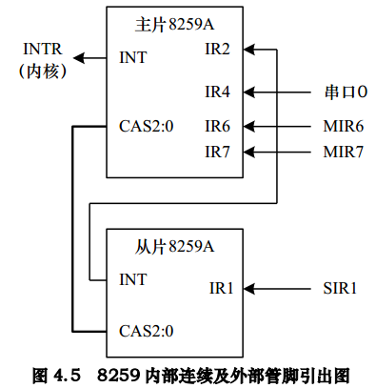
实验：8259 中断控制实验
Intel 386EX芯片内部集成有两片8259A中断控制芯片，用于管理微处理器的可屏蔽中断。
8259A是一种可编程中断控制器。
一片8259A主片可以连接1-8从片（IR0-IR7），作为级联使用。
4号中断源提供给与PC联机的串口通信使用。
实验箱开放3个中断信号供实验使用。

Slide 4
实验：8259 中断控制实验
微处理器的中断处理的主要步骤分别是中断请求、中断判优、中断响应、中断处理和中断返回。
8259A具有：
IRR中断请求寄存器（保存IR0—IR7的请求状态）
IMR中断屏蔽寄存器（保存对IR0—IR7中断屏蔽状态）
ISR中断服务寄存器（保存正在被8259A服务的中断状态）
控制电路——ICW1至ICW4初始化命名字寄存器、OCW1至OCW3操作命令寄存器
接受中断请求信号
识别优先权
在系统开中断（即IF=1）的情况下，CPU向发出中断请求的外设回送一个低电平有效的中断应答信号，作为对中断请求INTR的应答，系统自动进入中断响应周期。
关闭中断、保护断点、保护现场、中断服务……

Slide 5
实验： 8259 中断控制实验
在总线控制器控制下，8259A芯片可以处于编程状态和操作状态。
编程状态是CPU使用IN或OUT指令对8259A芯片进行初始化（ICW初始化命令字）编程的状态。
一旦完成了初始化编程，芯片即进入操作状态，此时芯片即可随时响应外部设备提出的中断请求。同时系统还可以使用操作命令字（OCW）随时修改其中断处理方式。
使用步骤？
中断向量表（将存储中断服务程序的入口写入中断向量表）
初始化ICW1-4
中断服务程序
关中断
开中断

Slide 6
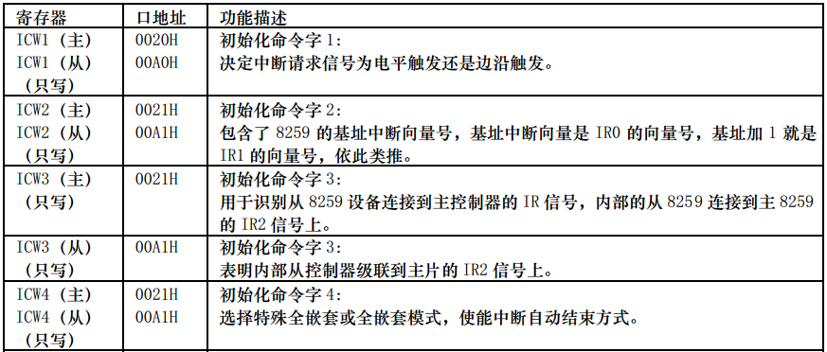
实验：8259 中断控制实验
初始化命令字ICW：
按照ICW1—ICW4顺序写入；
ICW1写偶址，ICW2-ICW4写奇址；
ICW1-2必须送，ICW3-4由工作方式决定。

Slide 7
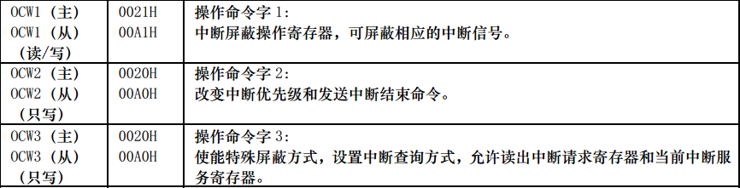
实验：8259 中断控制实验
操作命令字OCW：
OCW没有规定写入顺序；
OCW1写奇址，ICW2-ICW4写偶址；
OCW不是必须送。

Slide 8
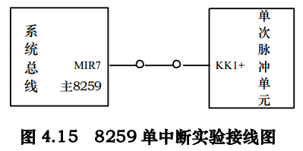
实验： 8259 中断控制实验
【基础实验要求】1.实验接线图如图4.15所示，单次脉冲输出与主片8259的IR7相连，每按动一次单次脉冲，产生一次外部中断，在显示屏上输出一个字符“7”。 （可参考实验指导书4.2实验1）
;中断向量表初始化：主片
;8259a的初始化：主片
;中断服务程序：显示“7”

Slide 9
实验： 8259 中断控制实验
;中断向量表初始化（段地址CS和偏移地址IP，CS高字 IP低字）
START: PUSH DS ;压栈保护数据段
MOV AX, 0000H ;指向中断向量表段地址在0000H
MOV DS, AX
MOV AX, OFFSET MIR7 ; 取中断入口地址
MOV SI, 003CH ; IR7的中断向量地址
MOV [SI], AX ; 偏移地址IP填入低位地址
MOV AX, CS ; 段地址
MOV SI, 003EH ; 中断向量（IR7）高地址
MOV [SI], AX ; 段地址CS填入高位地址

Slide 10
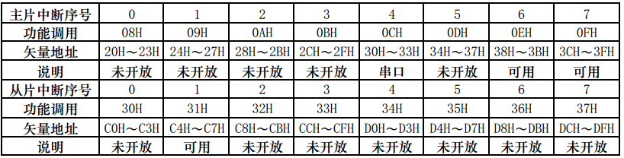
实验： 8259 中断控制实验
中断向量地址与中断号之间的关系：

Slide 11
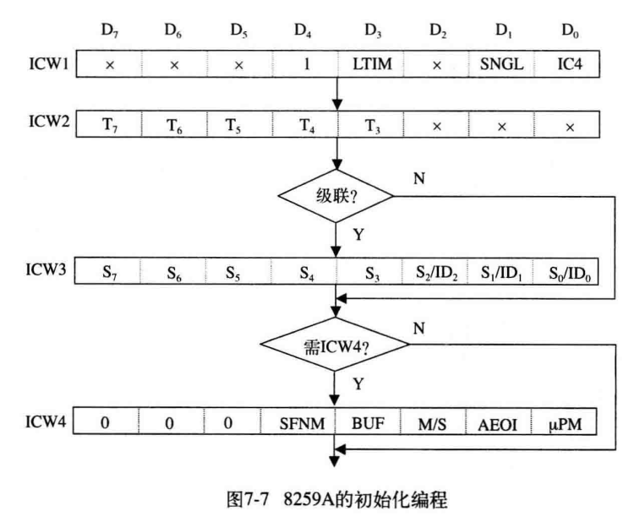
实验： 8259 中断控制实验
;8259a的初始化
CLI ;在初始化前关中断，避免接管中断过程中发生中断
POP DS ;恢复数据段（写中断向量表时压栈保护了数据段）
MOV AL, 11H ;0001 0001，边沿触发
OUT 20H, AL ;ICW1
MOV AL, 08H ;中断向量号的高5位
OUT 21H, AL ;ICW2
MOV AL, 04H ;0000 0100，从片被级联到IR2上
OUT 21H, AL ;ICW3
MOV AL, 01H ;0000 0001，非自动中断结束
OUT 21H, AL ;ICW4
MOV AL, 6FH ;不屏蔽IR7
OUT 21H, AL ; OCW1
STI ; 开中断

Slide 12
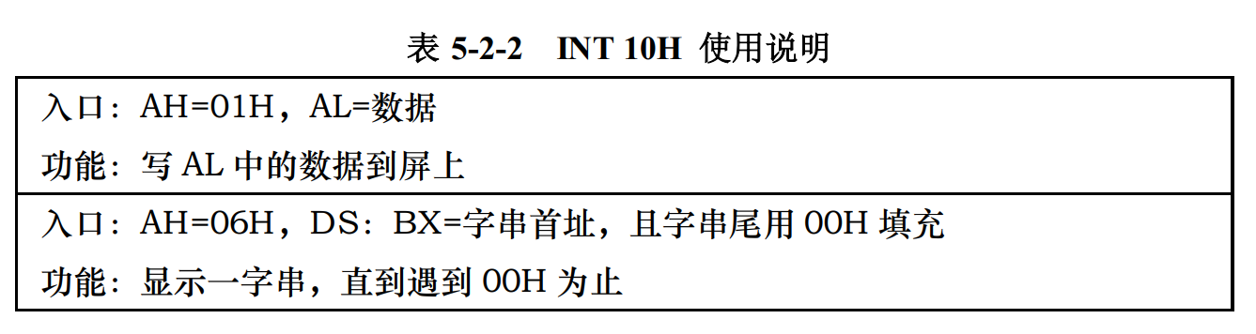
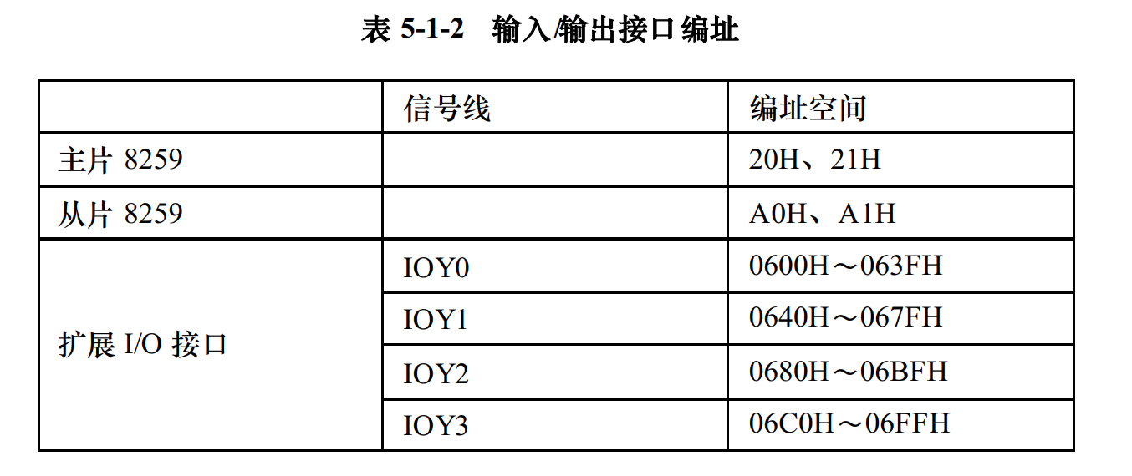
实验： 8259 中断控制实验
;中断服务程序
MIR7: STI
CALL DELAY
MOV AX, 0137H ;AL=37H=55D
INT 10H ; 7的ASCII码为55显示字符 7
MOV AX, 0120H
INT 10H
MOV AL, 20H ; 0010 0000，OCW2，发出一般EOI
OUT 20H, AL ; 中断结束命令
IRET

Slide 13
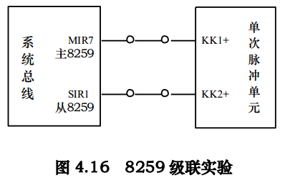
实验： 8259 中断控制实验
【基础实验要求】2.实验接线图如图4.16所示，KK1＋连接到主片8259的IR7上，KK2＋连接到从片8259的IR1上，当按一次KK1＋时，显示屏上显示字符“M7”，按一次KK2＋时，显示字符“S1”。编写程序。
;中断向量表初始化：主片和从片
;8259a的初始化：主片和从片
;中断服务程序：显示“M7”和显示“S1”，发出两个EOI

Slide 14
实验： 8259 中断控制实验
;中断服务程序
SIR1: CALL DELAY
…………;显示S
…………;显示1
MOV AL, 20H ; 0010 0000，OCW2，发出一般EOI
OUT 0A0H,AL ; 对从片发出中断结束命令
OUT 20H, AL ;对主片发出中断结束命令
IRET

Slide 15
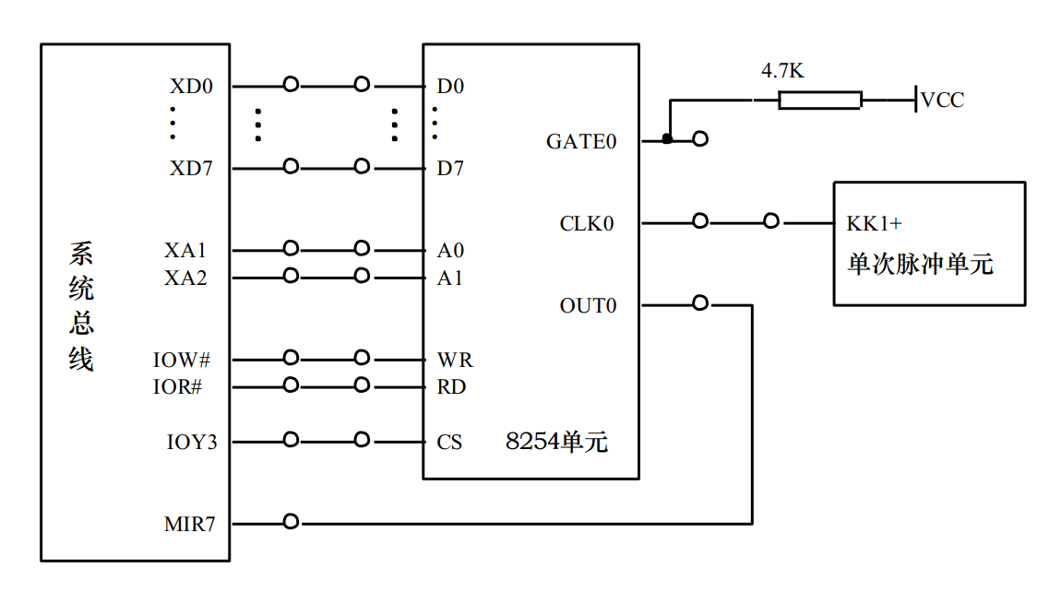
实验： 8259 中断控制实验
【基础实验要求】3.计数产生中断实验要求：编写程序，应用8254的计数功能，使用单次脉冲模拟计数，使每当按动“KK1+”5次后，通过8259产生一次计数中断，并在屏幕上显示一个字符“M”。（可参考实验指导书4.4实验1）

Slide 16
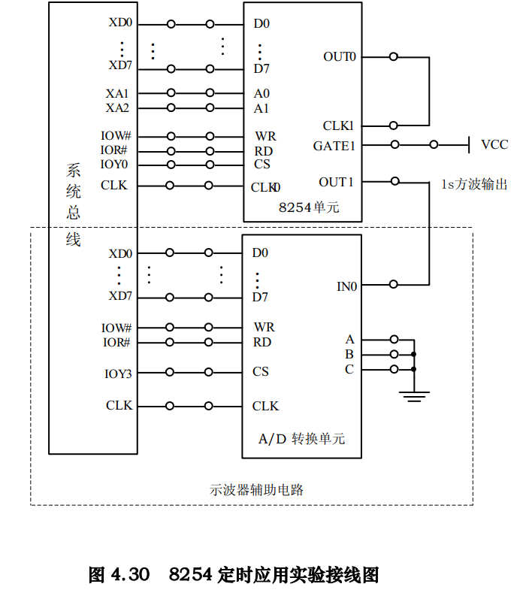
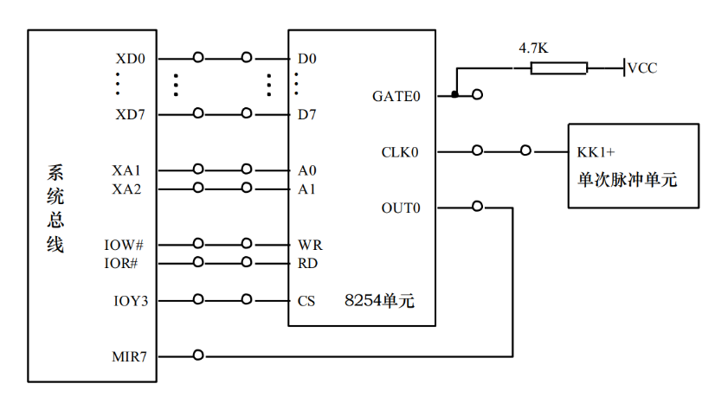
实验： 8259 中断控制实验
【扩展实验要求】1.在显示屏上以1s的固定时间间隔持续输出字符“M”。（可参考实验指导书4.4实验1和实验2）
连线图？
代码？
1S时间间隔需要用到8254定时计数器。
8254的OUT1如何接线？
按5次KK1+产生1次中断，输出字符“M”
实现1S的方波输出

Slide 17
实验： 8259 中断控制实验
【扩展实验要求】2.利用8255和8259a实现开关控制流水灯。（自行设计实验接线图，在8255基础实验2的流水灯循环显示的基础上，实现按一次KK1＋时，流水灯暂停；按一次KK1＋时，16位流水灯从暂停位置开始继续循环亮起。编写程序。）
是否可以使用中断的嵌套？
Flag标志

Slide 18
实验： 8259 中断控制实验
【扩展实验要求】3.在扬声器发声实验基础上，按动KK1+控制扬声器发声的开和关。
使用到哪些芯片？8254和8259
Flag标志？还有哪些其他方式？

Slide 19
【基础实验要求】
1.单中断实验要求：单次脉冲输出与主片8259的IR7相连，每按动一次单次脉冲，产生一次外部中断，在显示屏上输出一个字符“7”。（可参考实验指导书4.2实验1）
2.级联实验要求：KK1+连接主片8259的IR7，KK2+连接从片8259的IR1，当按一次KK1+时，显示屏上显示字符“M7”，按一次KK2+时，显示字符“S1”，编写程序。（可参考实验指导书4.2实验2）
3.计数产生中断实验要求：编写程序，应用8254的计数功能，使用单次脉冲模拟计数，使每当按动“KK1+”5次后，通过8259产生一次计数中断，并在屏幕上显示一个字符“M”。（可参考实验指导书4.4实验1）
【扩展实验要求】
1.在显示屏上以1s的固定间隔持续输出特定的字符。 （可参考实验指导书4.4实验1和实验2）
2. 利用8255和8259a实现开关控制流水灯。（自行设计实验接线图，在8255基础实验2的流水灯循环显示的基础上，实现按一次KK1＋时，流水灯暂停；按一次KK1＋时，16位流水灯从暂停位置开始继续循环亮起。编写程序。）
3.在扬声器发声实验基础上，按动KK1+控制扬声器发声的开和关。
【创造性实验要求】
结合多个接口芯片，自行设计实现呈现效果更为丰富的实验。

